Slide 1

Evidencias del envió de correos-Rendición de Cuentas

Slide 2

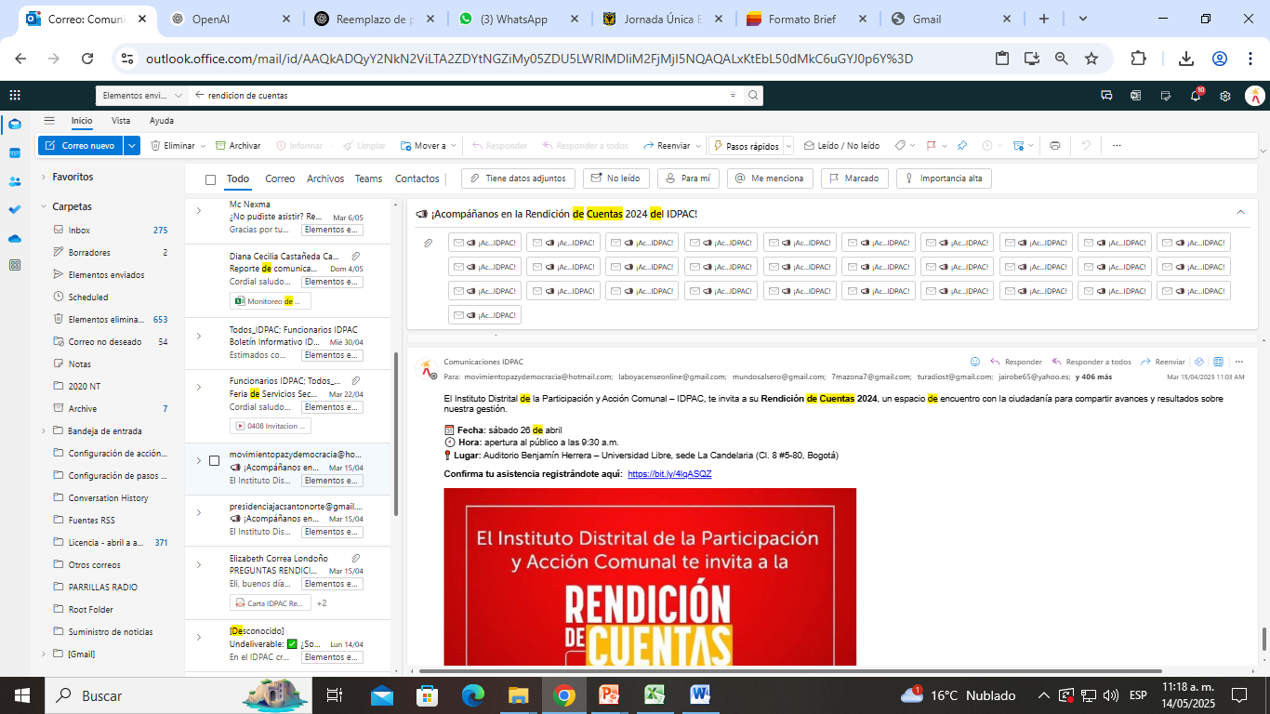
Invitación a asistir a la audiencia a diferentes grupos de actores clave:

Slide 3
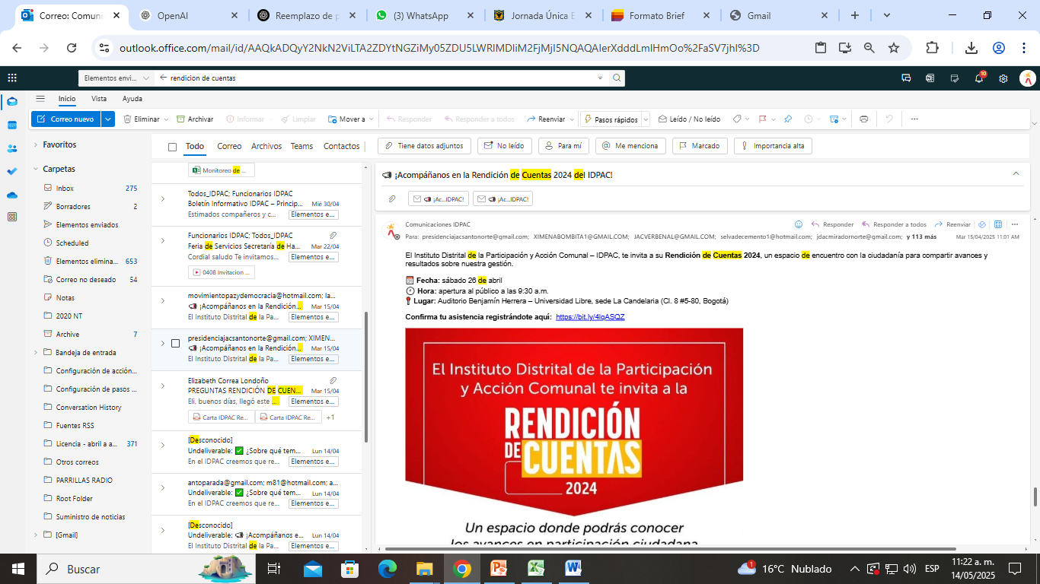
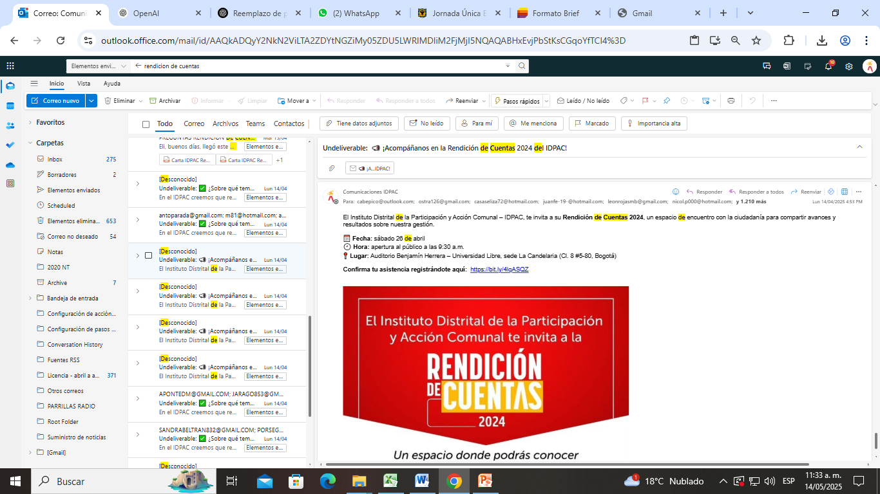

Slide 4
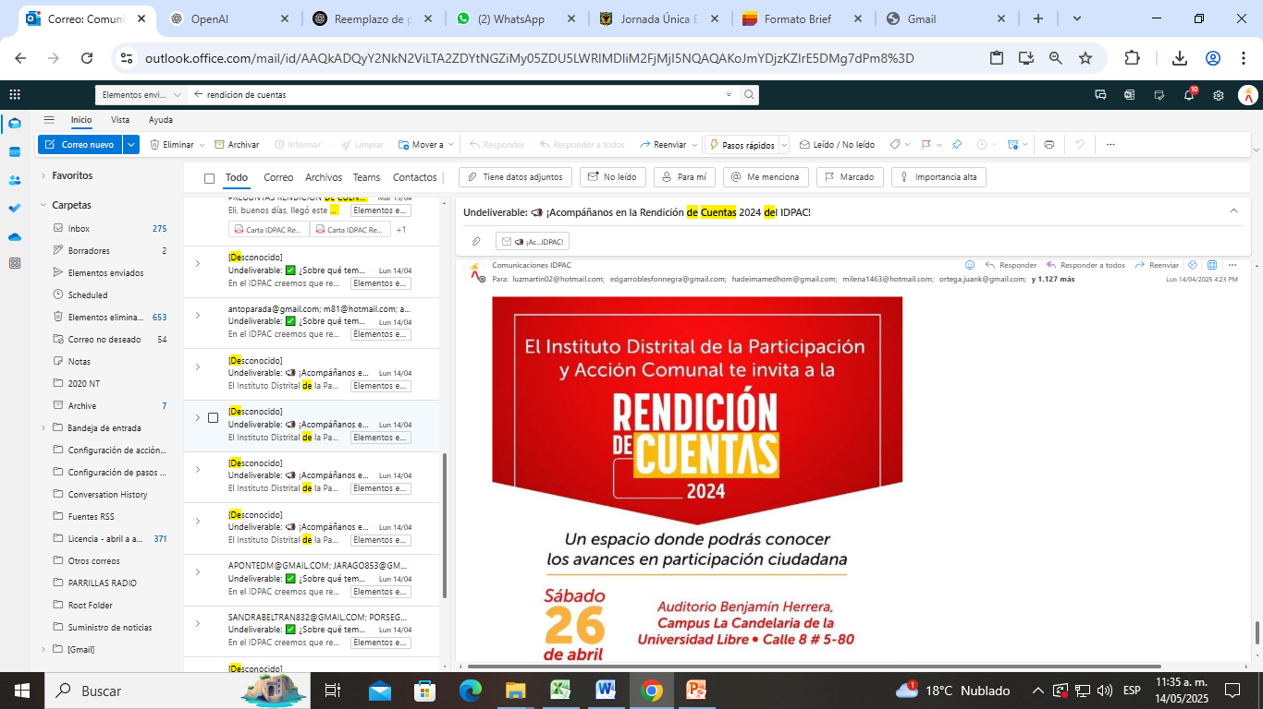
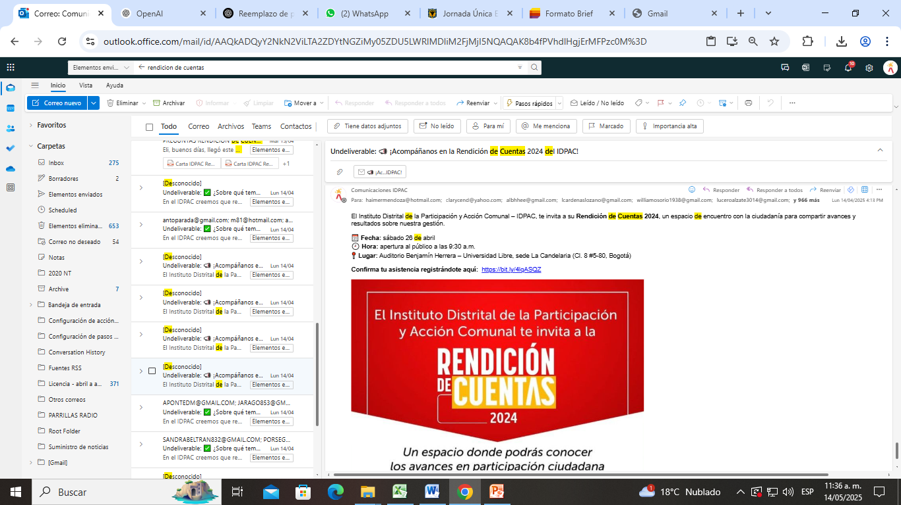

Slide 5
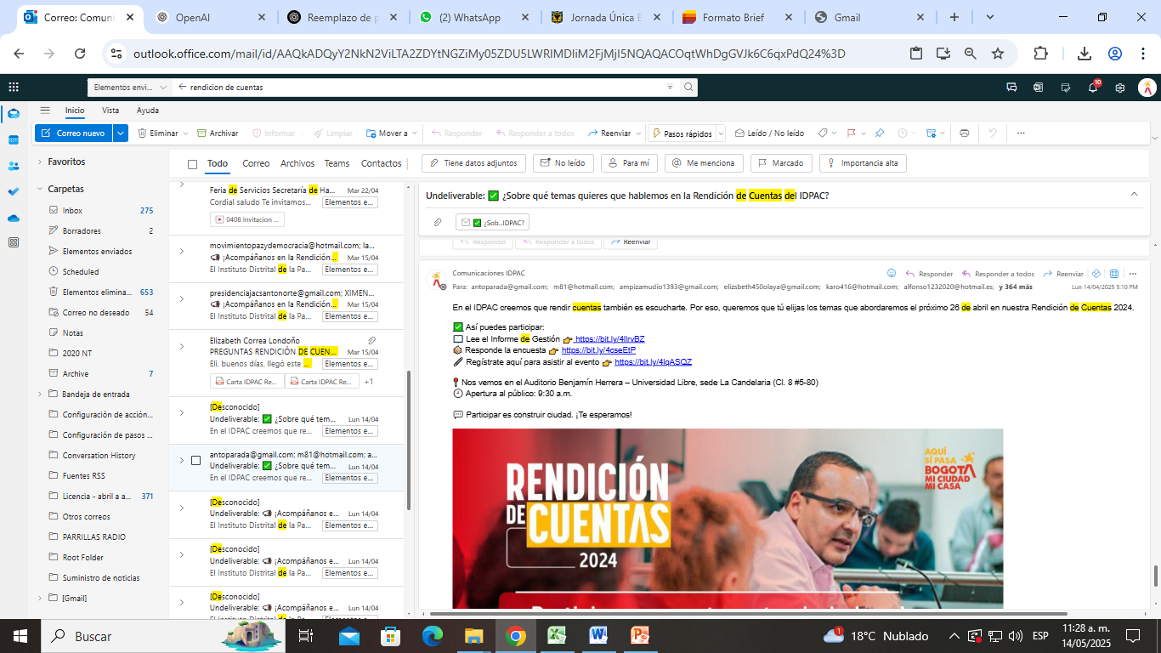
Encuesta: ¿Sobre qué temas quieres que hablemos en la Rendición de Cuentas del IDPAC?
Enviada a diferentes grupos de valor

Slide 6
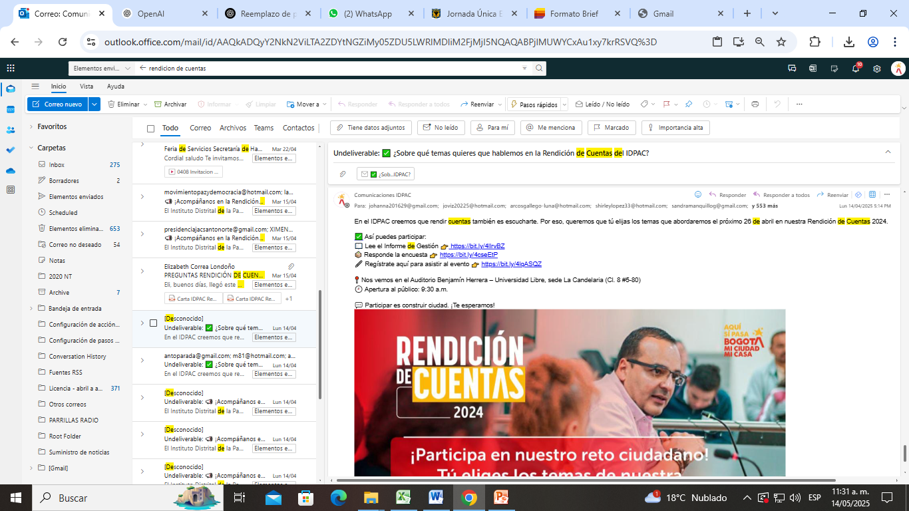
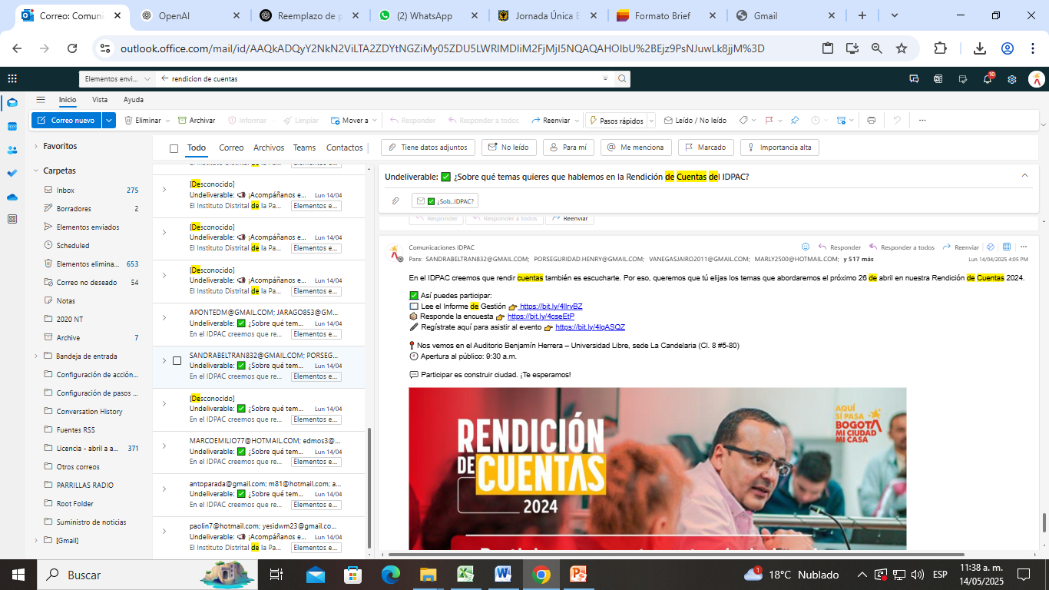

Slide 7
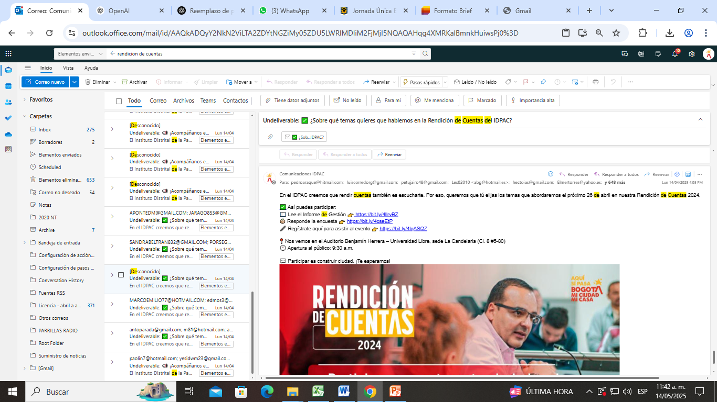
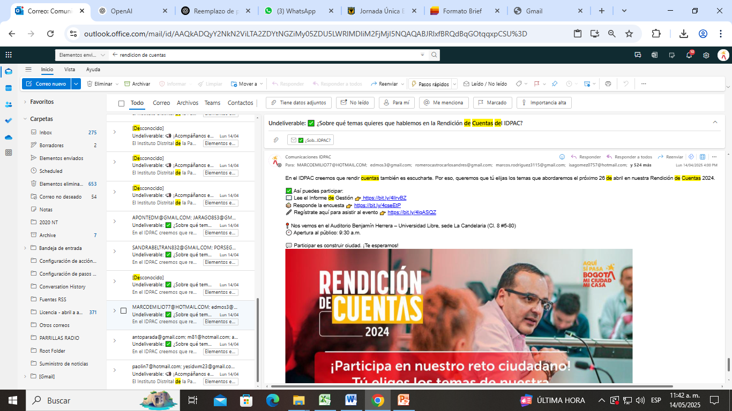

Slide 9
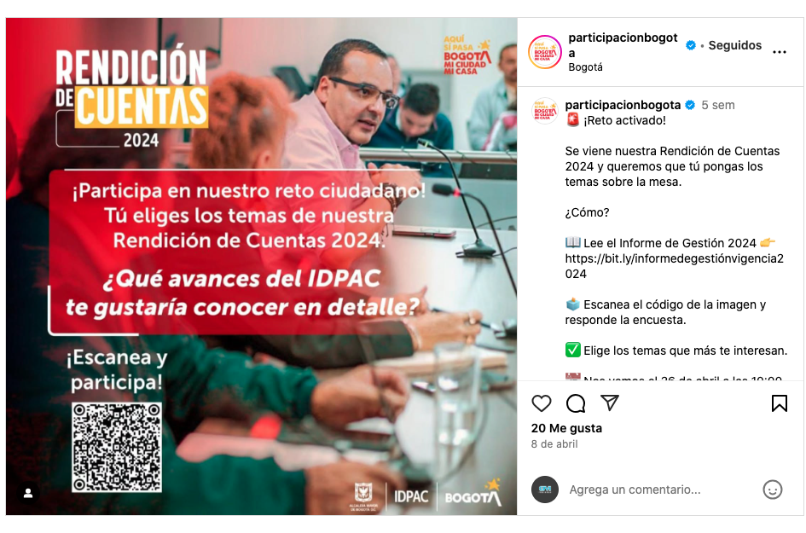
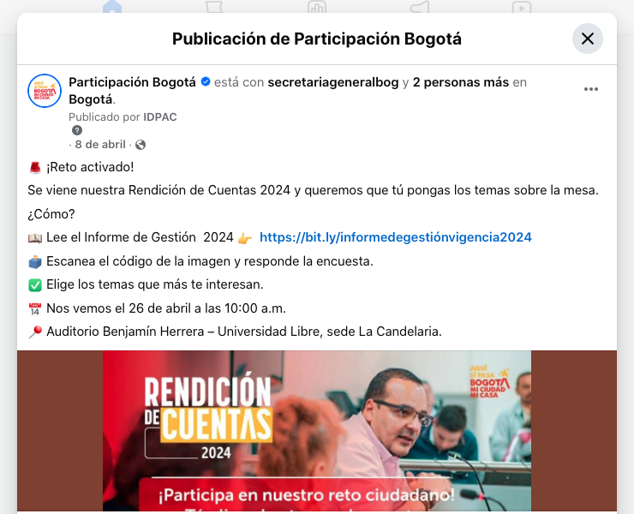
Publicaciones en RRSS
INSTAGRAM
FACEBOOK
https://www.facebook.com/participacionbogota/posts/pfbid02DE7mCTCsPwNZwgoB3C7imHxdxrckbuvYact32y6cZfP4ptteumroCu4oYiz8dXtrl?rdid=ROLGUKtGm7L92nQQ#
https://www.instagram.com/p/DIMGNKjOcXX/?utm_source=ig_web_copy_link&igsh=MzRlODBiNWFlZA==

Slide 10
Publicaciones en RRSS
INSTAGRAM
FACEBOOK
https://www.facebook.com/participacionbogota/posts/pfbid02DE7mCTCsPwNZwgoB3C7imHxdxrckbuvYact32y6cZfP4ptteumroCu4oYiz8dXtrl?rdid=ROLGUKtGm7L92nQQ#
https://www.instagram.com/p/DIMGNKjOcXX/?utm_source=ig_web_copy_link&igsh=MzRlODBiNWFlZA==

Slide 11
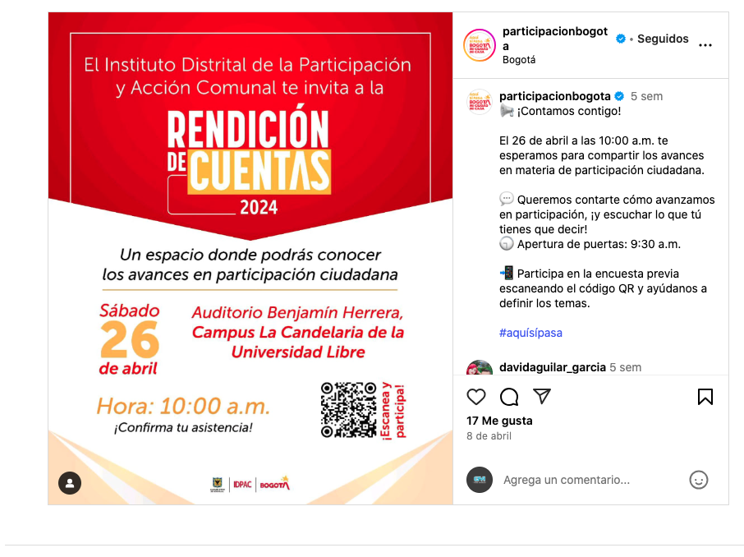
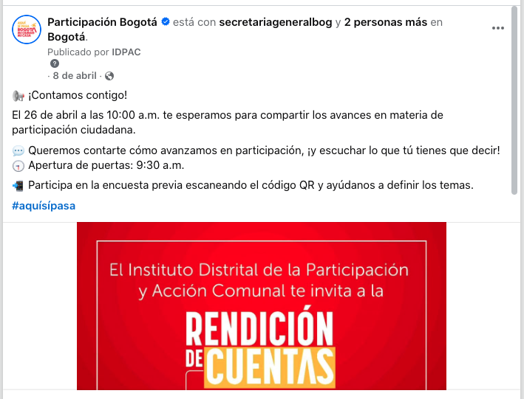
Publicaciones en RRSS
INSTAGRAM
FACEBOOK
https://www.facebook.com/share/p/16F2VpuFr5/
https://www.instagram.com/p/DIMv_7SP-Od/?igsh=NTI4anJ1NTF3ZXAy

Slide 12
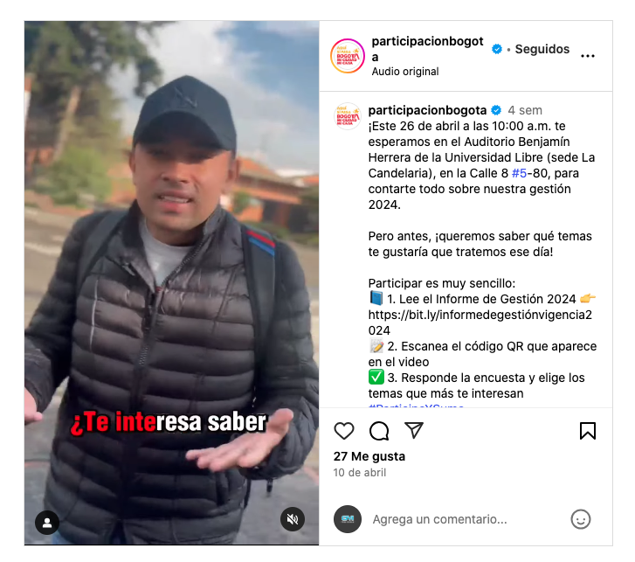
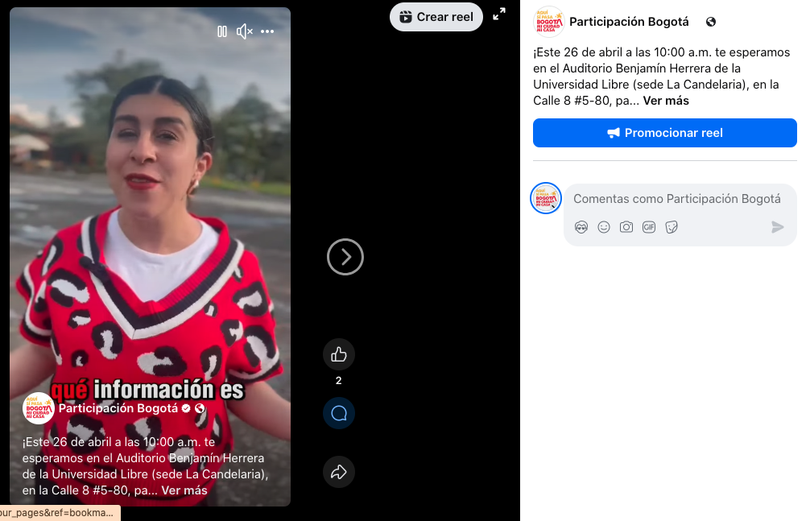
Publicaciones en RRSS
INSTAGRAM
FACEBOOK
https://www.instagram.com/p/DISD_7_vpur/
https://www.facebook.com/reel/667271006239029

Slide 13
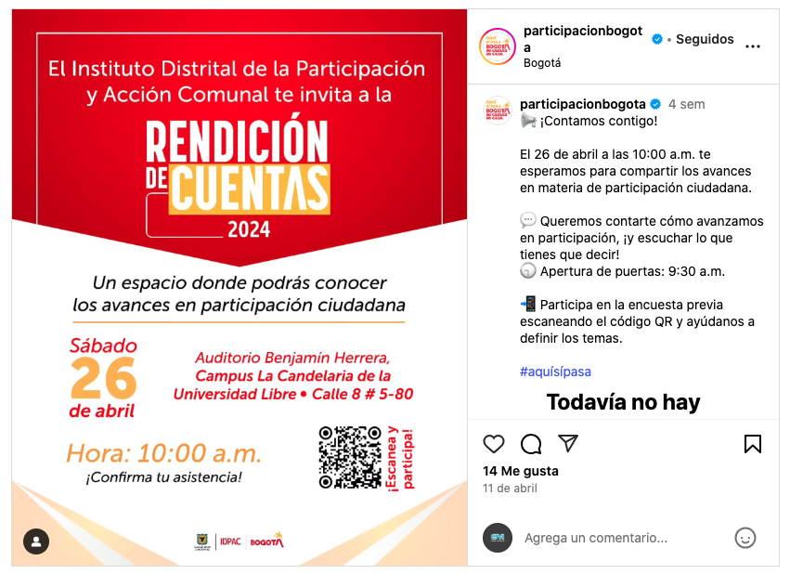
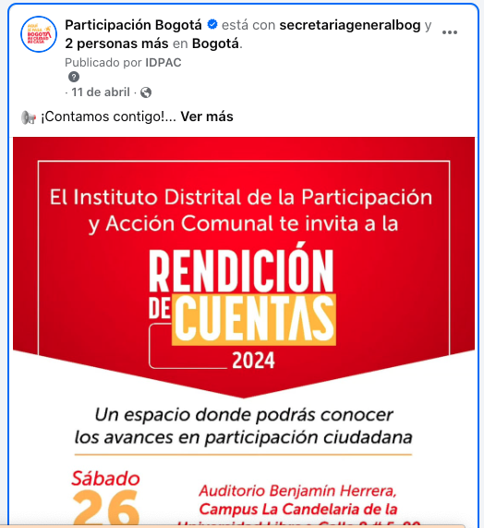
Publicaciones en RRSS
INSTAGRAM
FACEBOOK
https://www.instagram.com/p/DIUHjqQPCWT/
https://www.facebook.com/share/p/18rTA2yMhX/

Slide 14
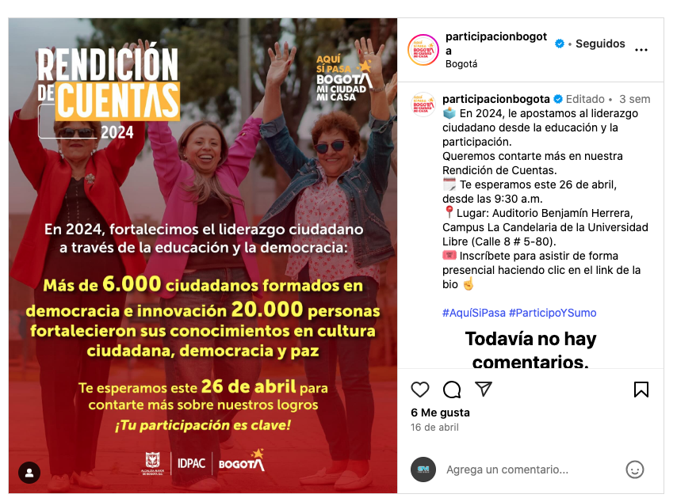
Publicaciones en RRSS
INSTAGRAM
https://www.instagram.com/p/DIhWmXpvV0K/

Slide 15
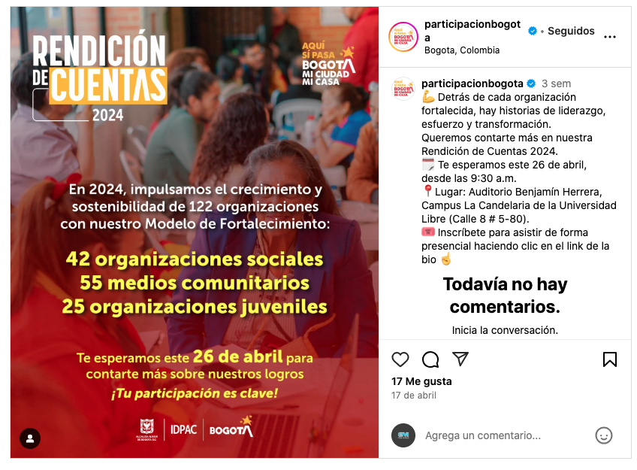
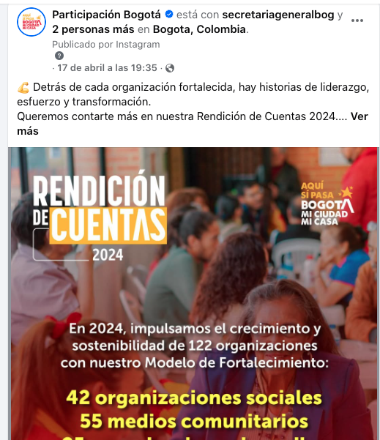
Publicaciones en RRSS
INSTAGRAM
FACEBOOK
https://www.instagram.com/p/DIkWfEFvTcU/
https://www.facebook.com/share/p/16NqBPhVtj/

Slide 16
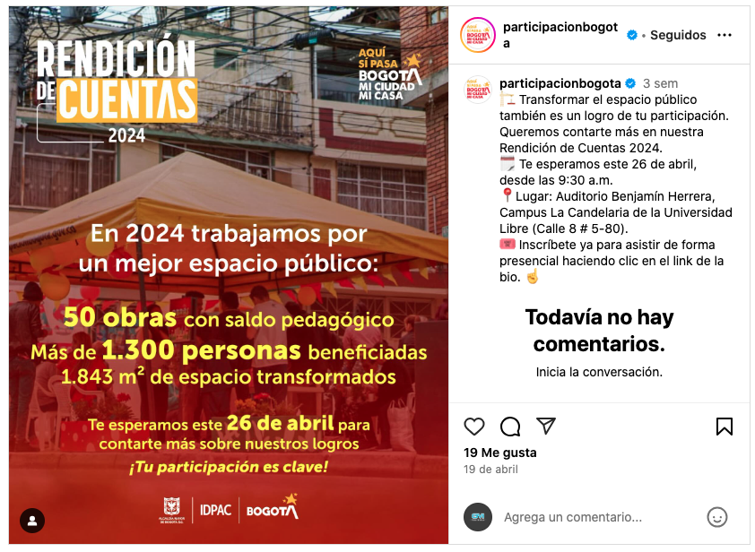
Publicaciones en RRSS
INSTAGRAM
FACEBOOK
https://www.instagram.com/p/DIpUChevhXB/

Slide 17
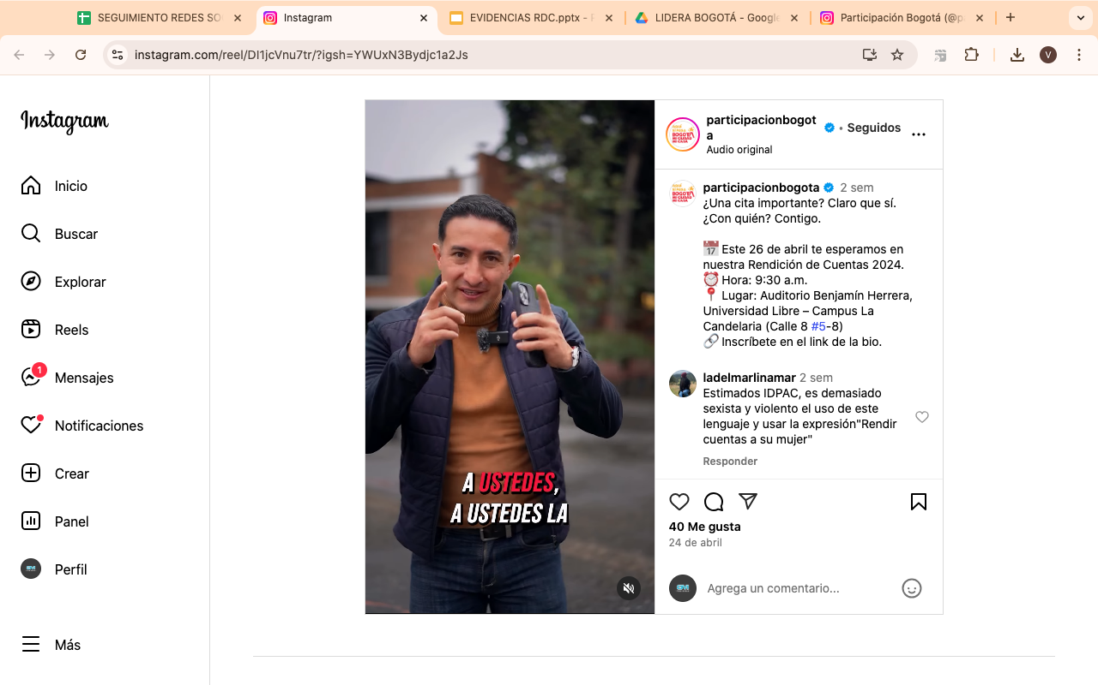
Publicaciones en RRSS
https://www.instagram.com/p/DIpUChevhXB/

Slide 18
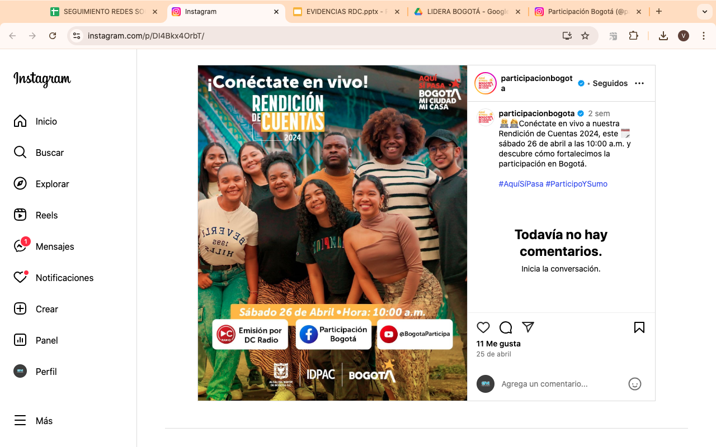
Publicaciones en RRSS
https://www.instagram.com/p/DI4Bkx4OrbT/

Slide 19
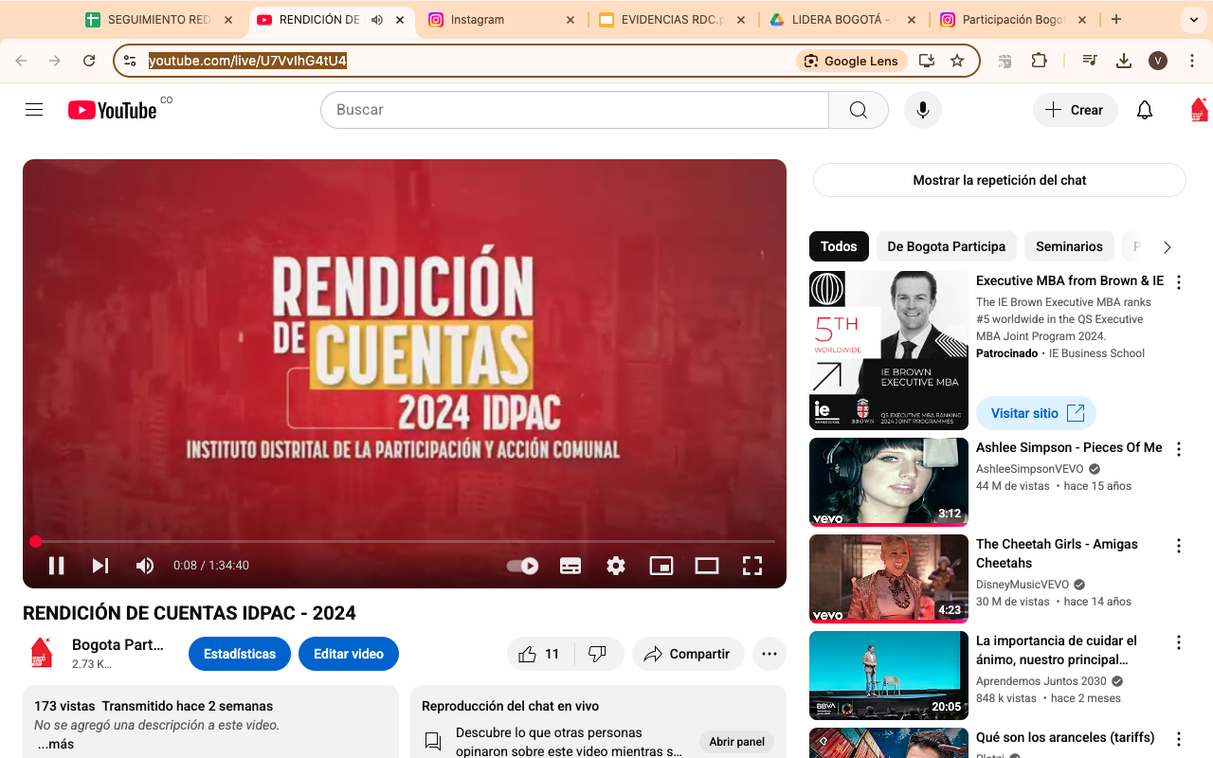
Publicaciones en RRSS
https://www.youtube.com/live/U7VvIhG4tU4

Slide 20
GRACIAS

